Slide 1

第8章 设备管理

Slide 2

本章目录
8.1 I/O系统的组成
8.2 I/O控制方式
8.3 缓冲技术
8.4 设备分配
8.5 I/O软件
8.6 磁盘调度和管理

Slide 3
8.1 I/O系统的组成
8.1.1 I/O系统中各种模块之间的层次结构
8.1.2 I/O设备和设备控制器

Slide 4
设备管理
设备管理是对计算机I/O设备的管理，是操作系统的主要功能之一。
计算机系统中存在着大量的I/O设备，其性能和应用特点可能完全不同，所以要建立一个通用的、一致的设备访问接口，使用户和应用程序开发人员能够方便地使用I/O设备，而无须关心每种设备各自的特性。

Slide 5
设备管理
设备管理是对计算机I/O设备的管理，是操作系统的主要功能之一。
计算机系统中存在着大量的I/O设备，其性能和应用特点可能完全不同，所以要建立一个通用的、一致的设备访问接口，使用户和应用程序开发人员能够方便地使用I/O设备，而无须关心每种设备各自的特性。

Slide 6
8.1 I/O系统的组成
8.1.1 I/O系统中各种模块之间的层次结构
为了进一步描述I/O系统中主要模块之间的关系，我们在图8-1中给出了I/O系统中各模块之间的层次结构视图。

Slide 7
应 用 程 序
用户层软件
图8-1
I/O系统中各种模块之间的层次结构
文件系统
虚拟内存
管理
I/O系统接口
I/O系统接口是I/O系统与高层之间的接口
打开/关闭
取/放
打开/关闭
发送/接收
块设备接口
打开/关闭
读/写
流设备接口
网络
接口
设备独立性软件
块设备管理
流设备管理
网络通信软件
CD-ROM
驱动程序
硬盘
驱动程序
键盘
驱动程序
打印机
驱动程序
网络
驱动程序
设备驱动程序
…
…
…
CD-ROM
中断处理程序
硬盘
中断处理程序
…
键盘
中断处理程序
打印机
中断处理程序
…
网络
中断处理程序
…
中断处理程序
RW/HW接口
CD-ROM
控制器
硬盘
控制器
键盘
控制器
打印机
控制器
…
网络
控制器
设备控制器
…
…
光盘
驱动器
硬盘
驱动器
键盘
打印机
网络

Slide 8
（1）块设备接口
块设备接口是块设备管理软件与上层的接口。
数据传输以数据块为单位进行的设备称为块设备，最常见的是磁盘。
磁盘的地址需要用磁道号和扇区号表示，当上层发来读命令的时候，该接口会将抽象的命令转换为磁盘的盘面、磁道和扇区。
块设备的基本特征是传输速率较高、可寻址。

Slide 9
（2）流设备接口
流设备接口又称字符设备接口，是流设备管理程序与高层之间的接口。
传输数据以字节为单位的设备称为字符设备，也称流设备。
常见的是键盘，打印机。
字符设备的基本特征是传输速率较低、不可寻址。

Slide 10
（3）网络通信接口
操作系统提供了网络通信接口，把计算机连接到网络上，以实现网络环境下的通信、网络资源管理、网络应用等特定功能。

Slide 11
8.1.2 I/O设备和设备控制器
1. I/O设备的类型
从不同的角度可以对设备进行不同的分类。
（1）按传输速率：
①低速设备、
②中速设备、
③高速设备。

Slide 12
1. I/O设备的类型
（2）按设备的使用特性：
①存储设备、
②I/O设备。
（3）按信息交换的单位：
①块设备、
②字符设备。

Slide 13
1. I/O设备的类型
（4）按设备的共享属性：
①独占设备、
②共享设备、
③虚拟设备。

Slide 14
2. 设备控制器
通常，CPU不是直接与设备通信，而是与设备控制器通信。
设备控制器是CPU与I/O设备之间的接口，它接收从CPU发来的命令，并去控制I/O设备工作。
它是一个可编址设备，当仅控制一个设备时，只有一个唯一的设备地址，若控制器连接了多个设备时，就应该具有多个设备地址。

Slide 15
（1）设备控制器的功能
①接收和识别来自CPU的各种指令。
②数据传输。
③记录设备的状态。 在控制器中设置一个状态寄存器，保存设备的当前状态，CPU可以通过访问该寄存器来了解设备的状态。
④识别设备地址和寄存器地址。
Notes:
④识别设备地址和寄存器地址。一个设备控制器可以连接控制多台同类设备，为了能单独访问某一设备，系统中的每个设备都要有唯一的地址，就像内存中每一内存单元都有一个地址一样。此外，为了使CPU能访问设备控制器中的端口（寄存器），这些端口应该具有唯一的地址，控制器要能够识别这些地址。所以，在设备控制器中应该配置地址译码器。

Slide 16
（1）设备控制器的功能
⑤数据缓冲。I/O设备的传输速率一般较低，CPU和内存的传输速率要高得多，所以在控制器中必须设置缓冲区。
⑥差错控制。对I/O设备传送来的数据进行差错检测。如果发现传送中出现错误，则将差错检测码置位，并向CPU报告，CPU将本次传送来的数据作废，并重新进行一次传送。
Notes:
数据缓冲：在输出时，用缓冲区暂存由CPU和内存高速传来的数据。在输入时，缓冲区用于暂存从低速I/O设备传来的数据。

Slide 17
（2）设备控制器的组成
设备控制器一般由三部分组成：
1) 设备控制器与CPU的接口
2) 设备控制器与设备的接口
3) I/O逻辑

Slide 18
（2）设备控制器的组成
图8-2 设备控制器的组成

Slide 19
8.2 I/O控制方式
8.2.1 直接程序控制方式
8.2.2 中断控制方式
8.2.3 直接存储器访问方式
8.2.4 通道方式
Notes:
按照I/O控制器功能的强弱以及和CPU之间联系方式的不同，可以把I/O设备的控制方式分为四类：直接程序控制方式、中断控制方式、直接存储器访问方式和通道方式。

Slide 20
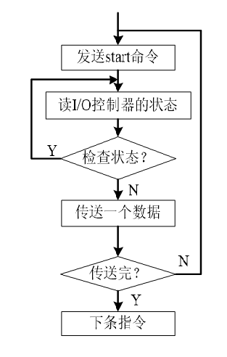
8.2.1 直接程序控制方式
直接程序控制方式由用户进程直接控制内存或CPU和外围设备之间的信息传送。

Slide 21
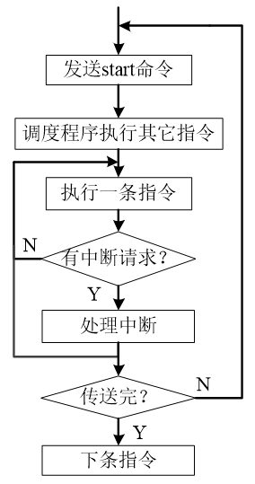
8.2.2 中断控制方式
中断控制方式的思想
Notes:
是 CPU发出启动I/O设备的命令后，不用查询设备是否就绪，而是继续执行当前进程或调度其它进程运行。当设备就绪后，向CPU发出中断请求，CPU响应后，才中断当前进程转至中断处理程序执行。

Slide 22
8.2.3 直接存储器访问方式DMA
在DMA控制器的控制下，在设备和内存之间开辟直接数据交换通道，成批地交换数据，而不必让CPU干预。
DMA控制器可大致分为主机与控制器的接口、控制器与块设备的接口以及I/O控制逻辑三大部分。

Slide 23
系统总线
DMA控制器
DR
I/O
控
制
逻
辑
MAR
┇
DC
CR
CPU
内存
主机与控制器接口
控制器与块设备接口
图8-4 DMA控制器的组成

Slide 24
8.2.4 通道方式
通道是专门进行I/O操作的处理机，具有执行I/O指令的能力，并通过执行通道程序来控制I/O操作。
引入原因：虽然设备控制器可以大大减少CPU对I/O的干预，但当设备较多时，CPU的负担仍然很重。
工作过程：CPU需要传送大量数据时，只需向通道发送一条指令即可，通道接收到该指令后，便根据指令要求执行通道程序，完成规定的I/O操作，任务完成后向CPU发出中断信号。
通道的类型：字节多路通道、数据选择通道和数组多路通道
Notes:
通道控制方式是对DMA控制方式的发展，把对一个数据块的读/写为单位的干预，减少为对一组数据块的读/写及有关的控制和管理为单位的干预。同时，又可实现CPU、通道和I/O设备的并行操作，从而更有效地提高整个系统的资源利用率。

Slide 25
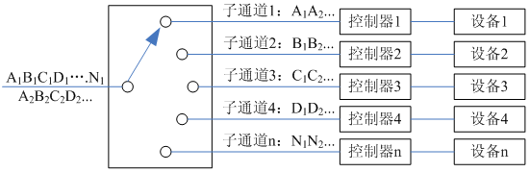
通道
通道的类型：字节多路通道、数据选择通道和数组多路通道
字节多路通道：指以字节为信息传输单位的通道。它通常含有几十个到数百个非分配型子通道，每个子通道连接一台I/O设备，这些子通道按时间片轮转方式共享主通道。
特点：传输速率较低，只适用于连接打印机、卡片输入/输出机等低速或中速I/O设备，不适用于高速I/O设备。

Slide 26
通道
通道的类型：字节多路通道、数组选择通道和数组多路通道
数组选择通道：指按数组方式进行数据传送的通道。它可以连接多台高速设备，但只含有一个分配型子通道，该子通道按独占方式使用。
工作过程：在一段时间内，只能控制一台设备进行数据传送，即该设备独占通道，即使无数据传送，通道被闲置，也不允许其它设备使用，直至数据传送完毕后才释放该通道。
特点：具有很高的传输速率，但通道利用率很低，适用于连接高速外部设备，如磁盘，磁鼓等。

Slide 27
通道
通道的类型：字节多路通道、数组选择通道和数组多路通道
数组多路通道：指将数组选择通道传输速率高和字节多路通道能使各子通道（设备）分时并行操作的优点相结合而形成的一种新通道，它含有多个非分配型子通道。
特点：既有很高的数据传送率，又能获得满意的通道利用率。广泛用于连接多台高、中速的外围设备。

Slide 28
8.3 缓冲技术
8.3.1 缓冲技术的引入
8.3.2 单缓冲和双缓冲
8.3.3 环形缓冲
8.3.4 缓冲池

Slide 29
8.3 缓冲技术
为了缓和CPU和I/O设备速度不匹配的矛盾，提高CPU和I/O设备的并行性，在现代操作系统中，几乎所有的I/O设备在与处理机交换数据时都使用了缓冲区，并提供获得和释放缓冲区的手段。

Slide 30
8.3.1 缓冲技术的引入
引入缓冲管理的原因主要有以下几个方面：
（1）缓和CPU与I/O设备间速度不匹配的矛盾，提高CPU和I/O设备之间的并行性。
（2）减少CPU的中断频率，放宽对中断响应时间的限制。
假设使用中断方式传输1000个字节，如果在I/O控制器中只有一个字节长度的数据寄存器，那么传输就可能需要1000次中断；而如果增加一个500个字节的缓冲区，则I/O控制器对CPU的中断次数将降低为2次，从而大大减少了CPU的中断处理时间。

Slide 31
8.3.1 缓冲技术的引入
（3）解决数据粒度不匹配的问题。
数据粒度就是数据的发送端和接收端所使用的数据单元的大小。在缓冲区中可以把大的数据块分割成多个小的数据块，也可以把许多小的数据块合并成一个大的数据块。

Slide 32
8.3.2 单缓冲和双缓冲
根据系统设置的缓冲区个数不同，可以将缓冲分为单缓冲、双缓冲、环形缓冲和缓冲池。

Slide 33
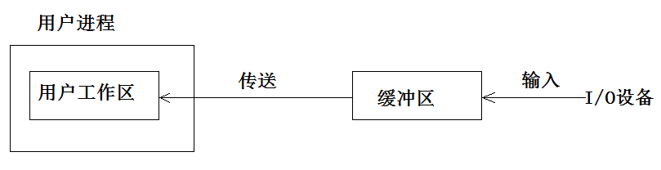
1. 单缓冲
单缓冲是在设备和处理机之间设置一个缓冲区。设备和处理机交换数据时，先把被交换数据写入缓冲区，然后，需要数据的设备或处理机从缓冲区取走数据。

Slide 34
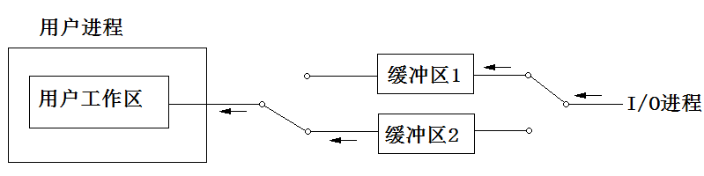
2. 双缓冲
引入双缓冲可以提高处理机与设备的并行操作程度。双缓冲区如图8-6所示。

Slide 35
8.3.3 环形缓冲
环形缓冲又称循环缓冲、多缓冲。如图8-7所示。
①可用于存放数据的空缓冲区R。
②已装满数据的满缓冲区G。
③计算进程正在使用的当前工作缓冲区C。
…
R
R
C
Current
R
G
Nextg
Nexti
R
G
G
G
G
…

Slide 36
环形缓冲区的组成
(2) 多个指针。作为输入的环形缓冲区可以设置三个指针：
①指向计算进程下一个可用缓冲区G的指针Nextg。
②指向输入进程下一个可用的空缓冲区R的指针Nexti 。
③指向计算进程当前正在使用的缓冲区C的指针Current。
…
R
R
C
Current
R
G
Nextg
Nexti
R
G
G
G
G
…

Slide 37
8.3.4 缓冲池
缓冲池是对多个缓冲区进行统一管理，既可用于输入又可用于输出的公用的缓冲结构，池中的缓冲区可供多个进程共享。
缓冲池中的每个缓冲区由缓冲首部和缓冲区主体两部分组成。
缓冲首部用于标识和管理该缓冲区，缓冲区主体用于存放数据。
缓冲首部包括缓冲区号、设备号、设备上的数据块号（块设备时）、互斥标识（同步信号量）以及缓冲队列链接指针等。

Slide 38
1. 缓冲池的组成
缓冲池中至少应含有空缓冲区、装满输入数据的缓冲区和装满输出数据的缓冲区三种类型。为方便管理，将相同类型的缓冲区链成一个队列，故可形成以下三个队列：
（1）空缓冲队列emq。由空缓冲区所链接成的队列。设置队首指针F(emq)和队尾指针L(emq)分别指向该队列的首、尾缓冲区。
（2）输入队列inq。由装满输入数据的缓冲区所链接成的队列。设置队首指针F(inq)和队尾指针L(inq)分别指向该队列的首、尾缓冲区。
（3）输出队列outq。由装满输出数据的缓冲区所链接成的队列。设置队首指针F(outq)和队尾指针L(outq)分别指向该队列的首、尾缓冲区。

Slide 39
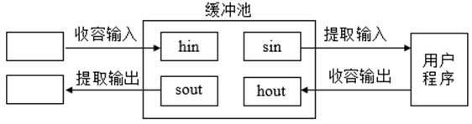
2. 缓冲池的工作方式
缓冲区可工作在收容输入、提取输入、收容输出和提取输出四种工作方式，如图8-8所示。
图8-8 缓冲池的工作方式

Slide 40
1. 缓冲池的组成
系统或用户进程从这三种队列中申请和取出缓冲区，并用得到的缓冲区进行存取数据操作，操作结束后再将缓冲区放入相应的队列，这些缓冲区被称为工作缓冲区。在缓冲池中有4种工作缓冲区，如图8-8所示。
（1）用于收容设备输入数据的工作缓冲区hin
（2）用于提取设备输入数据的工作缓冲区sin
（3）用于收容CPU输出数据的工作缓冲区hout
（4）用于提取CPU输出数据的工作缓冲区sout

Slide 41
8.4 设备分配
8.4.1 设备分配中的数据结构
8.4.2 设备分配时应考虑的若干因素
8.4.4 独占设备的分配程序
8.4.5 SPOOLing技术

Slide 42
8.4.1 设备分配中的数据结构
为了实现对I/O设备的管理和控制，需要对每台设备、通道、控制器的情况进行登记。设备分配依据的主要数据结构有设备控制表（DCT）、控制器控制表（COCT）、通道控制表（CHCT）和系统设备表（SDT。

Slide 43
图 8-9 设备分配中的数据结构

Slide 44
1. 设备控制表DCT
设备控制表中的内容通常有以下几个方面：
（1）设备类型。反映设备的特性，如是字符设备、块设备还是终端设备。
（2）设备标识符。用于区别设备的编号。
（3）设备状态。指设备当前是空闲还是忙。
（4）指向控制器控制表COCT的指针。指向该设备所连接的控制器的控制表COCT。
（5）重复执行次数或时间。

Slide 45
1. 设备控制表DCT
（6）设备队列的队首指针。即设备等待队列指针。
（7）设备队列的队尾指针。指向设备等待队列的队尾。

Slide 46
2. 控制器控制表、 通道控制表和系统设备表
（1）控制器控制表COCT。控制器控制表( Controller Control Table，COCT)反映控制器的使用情况和与通道的连接情况。
（2）通道控制表CHCT。在通道控制方式的系统中，为每个通道都设置了一张通道控制表(Channel control Table, CHCT)。
（3）系统设备表SDT。整个系统配备一张系统设备表，它记录了已经被连接到系统的所有设备，为每一个物理设备设置一个表项。

Slide 47
8.4.2 设备分配时应考虑的若干因素
设备分配的总原则：
既要充分发挥设备的使用效率，
尽可能的让设备忙，
又要避免由于不合理的分配方法造成进程死锁。
把用户程序和具体物理设备隔离开来。

Slide 48
1. 设备的固有属性
在分配设备时，首先考虑与设备分配有关的设备属性，设备的固有属性可分成三类：
（1）独占设备。
（2）共享设备。
（3）虚拟设备。

Slide 49
2. 设备分配算法
一般只采用两种分配算法：
（1）先来先服务（先请求先分配）。
（2）优先级高者优先。

Slide 50
3. 设备分配中的安全性
从进程运行的安全性上考虑，设备分配有如下两种方式：
（1）安全分配方式。在这种分配方式中，当进程通过系统调用发出I/O请求后，进程立即进入阻塞状态，直到所提出的I/O请求完成才被唤醒。

Slide 51
3. 设备分配中的安全性
（2）不安全分配方式。在这种分配方式中，进程发出I/O请求后继续运行，在运行过程中可以发出第二个I/O请求、第三个I/O请求、……仅当进程所请求的设备已经被另一个进程占用时，请求进程才进入阻塞状态。

Slide 52
8.4.5 SPOOLing技术
虚拟性是操作系统的四大特征之一。通过多道程序技术可以将一个物理CPU虚拟为多个逻辑CPU，使得多个用户共享一台主机；而通过SPOOLing技术便可将一台物理设备虚拟为多台逻辑设备，允许多个用户共享一台物理设备。

Slide 53
1. 假脱机技术
输入作业时，用一台专用的外围控制机把作业输入到高速磁盘中，然后把高速磁盘连接到大型主机上，主机高速读取磁盘上的信息。作业输出时，由主机把输出结果写入高速磁盘，然后将高速磁盘连接到另一台专用的外围控制机上，在外围控制机的控制下，在低速输出设备上输出作业结果。

Slide 54
1. 假脱机技术
在出现了多道程序系统后，完全可以使用多道程序中的一道程序来模拟脱机输入时的外围控制机，把低速I/O设备上的数据传送到高速的磁盘上，再用其中的另一道程序来模拟脱机输出时外围控制机，把数据从磁盘传送到低速的输出设备上，便可在CPU的直接控制下，实现脱机输入、输出功能。这种外围设备同时联机操作技术称为SPOOLing（Simultaneous Peripheral Operations On-Line）技术，也称为假脱机技术。

Slide 55
2. SPOOLing系统的组成
SPOOLing系统是对脱机输入、脱机输出工作的模拟，它必须有高速随机外存的支持，通常是采用磁盘。SPOOLing系统主要有以下四部分：
（1）输入井和输出井
（2）输入缓冲区和输出缓冲区
（3）输入进程Spi和输出进程Spo
（4）井管理程序。

Slide 56
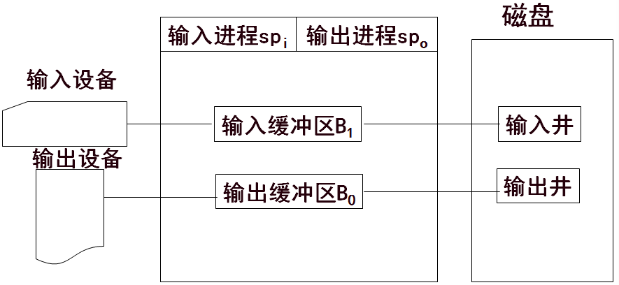
SPOOLing系统的组成
图8-11 SPOOLing系统的组成

Slide 57
4. 共享打印机
利用SPOOLing技术，可将打印机虚拟为一台可供多个用户共享的设备。共享打印机技术当前已被广泛地应用于多用户系统和局域网络中。当用户进程请求打印输出时，SPOOLing系统同意为他打印输出，但并不真正把打印机分配给该用户进程，而只为他做两件事：
（1）由输出进程在输出井中为之申请一空闲盘块区，并将要打印的数据送入其中。
（2）输出进程再为用户进程申请一张空白的用户请求打印表，将打印要求填入其中，再挂到请求打印队列上。如果还有进程要求打印输出，系统仍可接受该请求，也同样为该进程做上述两件事。

Slide 58
4. 共享打印机
如果打印机空闲，输出进程将从请求打印队列的队首取出一张请求打印表，根据表中的要求将要打印的数据从输出井传送到内存缓冲区，再由打印机进行打印。打印完后，输出进程再查看请求打印队列中是否还有等待打印的请求表。若有，又取出第一张表，并根据其中的要求进行打印，如此下去，直至请求队列空为止，输出进程才将自己阻塞起来，直到下次再有打印请求时才被唤醒。

Slide 59
8.5 I/O软件
8.5.1 I/O软件的目标
8.5.2 I/O软件的层次结构
8.5.3 中断处理程序
8.5.4 设备驱动程序
8.5.5 设备独立性软件

Slide 60
8.5 I/O软件
I/O软件是使用I/O设备，与I/O操作相关软件的集合。

Slide 61
8.5.1 I/O软件的目标
1. 设备独立性
2. 统一命名
3. 错误处理
4. 数据传输
5. 缓冲
6. 共享设备和独占设备

Slide 62
8.5.2 I/O软件的层次结构
I/O软件通常分为4个层次，从上往下依次是：用户级I/O软件、与设备无关的I/O软件、设备驱动程序、中断处理程序。如图8-12所示。

Slide 63
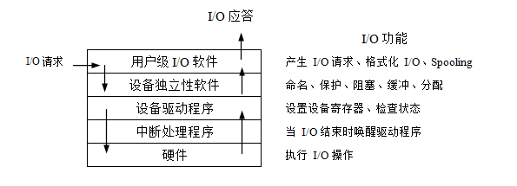
图8-12 I/O软件的分层结构图

Slide 64
8.5.3 中断处理程序
在设备控制器的控制下，I/O设备完成了I/O操作后，控制器向CPU发出一中断请求，CPU响应后便中止当前正在运行的程序，转向处理中断事件的程序段中去执行，这种处理中断的子程序就是中断处理程序，又称为中断服务程序。中断处理程序的处理过程大致包含了以下几个步骤：

Slide 65
8.5.3 中断处理程序
（1）首先，CPU检查响应中断的条件是否满足。
（2）如果CPU响应中断，则CPU关中断，使其进入不可再次响应中断的状态。
（3）保存被中断进程现场。
（4）分析中断原因，调用中断处理子程序。
（5）执行中断处理子程序。
（6）退出中断，恢复被中断进程的现场或调度新进程占据处理机。

Slide 66
8.5.4 设备驱动程序
设备驱动程序与硬件直接相关，负责具体实现系统对设备发出的操作指令，驱动I/O设备工作的驱动程序。
通常，每一类设备配置一个设备驱动程序。

Slide 67
8.5.4 设备驱动程序
设备驱动程序向上层用户程序提供一组标准接口，设备具体的差别被设备驱动程序所封装，用于接收上层软件发来的抽象I/O要求，如read和write命令，转换为具体要求后，发送给设备控制器，控制I/O设备工作；它也将由设备控制器发来的信号传送给上层软件。

Slide 68
I/O设备驱动程序具有如下功能 ：
（1）接收由I/O进程发来的命令和参数，并将命令中的抽象要求转换为具体要求，例如，将磁盘块号转换为磁盘的盘面、磁道号及扇区号。
（2）检查用户I/O请求的合法性，了解I/O设备的状态，传递有关参数，设置设备的工作方式。
（3）发出I/O命令。如果设备是空闲的，则立即启动设备去完成指定的I/O操作；如果设备处于忙碌状态，则将请求者的PCB挂在设备队列上等待。
（4）响应由控制器或通道发来的中断请求，并根据中断类型转到相应的中断处理程序进行处理。
（5）对于设置有通道的计算机系统，I/O操作是由通道执行通道程序来完成的，驱动程序还应能够根据用户的I/O请求，自动地构成通道程序。

Slide 69
8.5.5 设备独立性软件
设备独立性也称设备无关性，其基本含义是：应用程序独立于具体使用的物理设备。为了实现设备独立性而引入了逻辑设备和物理设备这两个概念。在应用程序中，使用逻辑设备名称来请求使用某类设备；而系统在实际执行时，必须使用物理设备名称。因此，系统须具有将逻辑设备名称转换为某物理设备名称的功能。

Slide 70
设备独立性软件，其主要功能有如下两个方面：
（1）执行所有设备的公有操作。
①独立设备的分配与回收；
②将逻辑设备名映射为物理设备名，进一步可以找到相应物理设备的驱动程序；
③对设备进行保护，禁止用户直接访问设备；

Slide 71
设备独立性软件，其主要功能有如下两个方面：
④缓冲管理。对字符设备和块设备的缓冲区进行有效管理，以提高I/O的效率；
⑤差错控制。由于在I/O操作中的绝大多数错误都与设备有关，故主要由设备驱动程序处理，而设备独立性软件只处理那些设备驱动程序无法处理的错误。

Slide 72
设备独立性软件，其主要功能有如下两个方面：
（2）向用户层（或文件层）软件提供统一的接口。
无论何种设备，它们向用户所提供的接口是相同的。如：对各种设备的读操作，在应用程序中都使用read，而对各种设备的写操作，则都使用write。

Slide 73
8.6 磁盘调度和管理
8.6.1 磁盘物理特性
8.6.2 磁盘调度算法
8.6.3 磁盘高速缓存

Slide 74
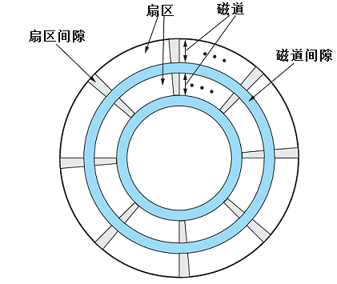
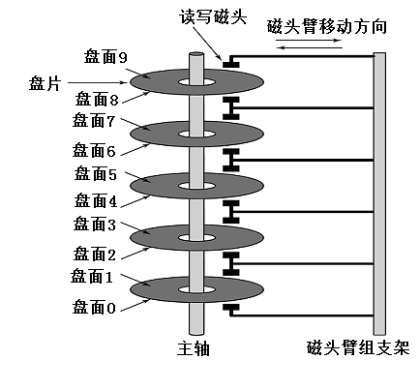
8.6.1 磁盘物理特性
1. 数据的组织和格式
500-2000条磁道
每磁道容量一样
逻辑扇区 512B
物理扇区 4096B
图8-13 磁盘驱动器的结构
图8-14磁盘的数据布局
Notes:
硬盘的磁道数一般介于300-3000之间，每磁道的扇区数通常是63，而早期的硬盘只有17个。
硬盘的容量如下计算： 硬盘容量＝柱面数×扇区数×每扇区字节数×磁头数 标准IDE接口最多支持1024个柱面，63个扇区，16个磁头，这个最大容量为1024×63×16×512＝ 528,482,304字节，即528M；

Slide 75
图 8-15 磁盘的格式化

Slide 76
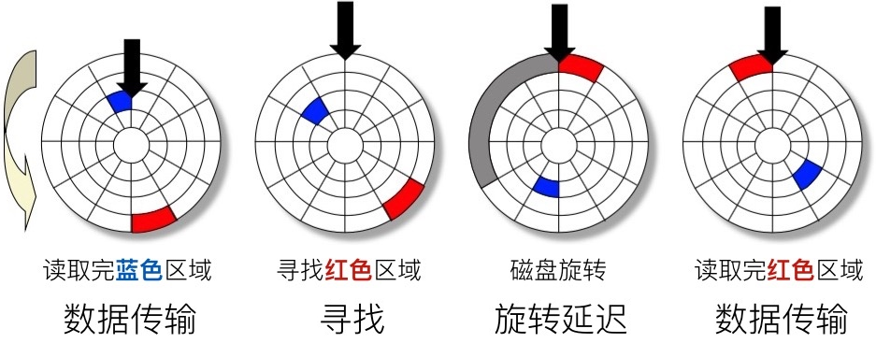
3. 磁盘访问时间
通常把磁盘的访问时间分成三部分：
（1）寻道时间T_{s}
（2）旋转延迟时间T_{τ}
（3）传输时间T_{t}

Slide 77
（1）寻道时间T_{s}。
T_{s}指把磁头移动到指定磁道上所需的时间。T_{s}是启动磁臂时间s与磁头移动n条磁道所花费的时间之和，即
T_{s}=m×n+s
其中，m是一个常数，与磁盘驱动器的速度有关，一般磁盘m=0.2；高速磁盘m≤0.1，磁臂的启动时间约为2ms。

Slide 78
（2）旋转延迟时间T_{τ}
T_{τ}是将指定扇区移动到磁头下面所需的时间。对于硬盘，典型的旋转速度大多为7200 r/min，每转需时8.33 ms，平均旋转延迟时间T_{τ}为4.17ms；

Slide 79
（3）传输时间T_{t}
T_{t}指把数据从磁盘读出或向磁盘写入数据所需的时间。T_{t}的大小与每次所读/写的字节数b和旋转速度有关。
其中，r是磁盘每秒钟的转数；N是一条磁道上的字节数

Slide 80
（3）传输时间T_{t}
如果一次读/写的字节数等于半条磁道上的字节数时，T_{t}与T_{τ}相同，因此，访问时间T_{a}可表示为：

Slide 81
在磁盘访问时间中，寻道时间和旋转延迟时间占了很大的比例，这两者当中寻道时间又占了大头。
磁盘调度的目标是使磁盘的平均寻道时间最短。
目前常用的磁盘调度算法有：先来先服务算法、最短寻道时间优先算法和扫描算法等。

Slide 82
1. 先来先服务算法
先来先服务磁盘调度算法(First Come First Served，FCFS)是按照进程请求访问磁盘的时间先后次序进行调度。
此算法的优点是实现简单且公平，每个进程的磁盘I/O请求都能依次得到处理；
缺点是未对寻道进行优化，平均寻道时间可能较长。

Slide 83
磁盘调度算法
例：假设当前磁头正在67号磁道上，其前一个访问的磁道为43号，现在同时有 多个磁盘访问请求，它们依次要访问的磁道号为：186、47、9、77、194、150、10、135、110，试求FCFS算法平均寻道长度。
从67号磁道开始
访问的下一磁道号 | 移动距离（磁道数）
186 | 119
47 | 139
9 | 38
77 | 68
194 | 117
150 | 44
10 | 140
135 | 125
110 | 25
平均寻道长度：90.56

Slide 84
2. 最短寻道时间优先调度算法
最短寻道时间优先算法（Shortest Seek Time First，SSTF）选择磁盘I/O请求的原则是其要访问的磁道与当前磁头所在的磁道距离最近以使每次的寻道时间最短。
此算法只从当前角度考虑，没有考虑全局，平均寻道时间可能不是最短。
最短寻道时间优先算法可能导致某个进程发生“饥饿”现象。

Slide 85
磁盘调度算法
例：假设当前磁头正在67号磁道上，其前一个访问的磁道为43号，现在同时有 多个磁盘访问请求，它们依次要访问的磁道号为：186、47、9、77、194、150、10、135、110，试求SSTF算法平均寻道长度。
从67号磁道开始
访问的下一磁道号 | 移动距离（磁道数）
77 | 10
47 | 30
10 | 37
9 | 1
110 | 101
135 | 25
150 | 15
186 | 36
194 | 8
平均寻道长度：29.22

Slide 86
3. 扫描算法
为防止出现最短寻道时间优先调度算法的“饥饿”现象，对最短寻道时间优先调度算法进行了改进，提出了扫描算法（SCAN）。
扫描算法不仅考虑到要访问的磁道与当前磁道间的距离，更优先考虑的是磁头当前的移动方向。

Slide 87
磁盘调度算法
例：假设当前磁头正在67号磁道上，其前一个访问的磁道为43号，现在同时有 多个磁盘访问请求，它们依次要访问的磁道号为：186、47、9、77、194、150、10、135、110，试求SCAN算法平均寻道长度。
从67号磁道开始
访问的下一磁道号 | 移动距离（磁道数）
77 | 10
110 | 33
135 | 25
150 | 15
186 | 36
194 | 8
47 | 147
10 | 37
9 | 1
平均寻道长度：34.67

Slide 88
4. 循环扫描算法
循环扫描算法（C-SCAN），规定磁头单向移动。

Slide 89
磁盘调度算法
例：假设当前磁头正在67号磁道上，其前一个访问的磁道为43号，现在同时有 多个磁盘访问请求，它们依次要访问的磁道号为：186、47、9、77、194、150、10、135、110，试求CSCAN算法平均寻道长度。
从67号磁道开始
访问的下一磁道号 | 移动距离（磁道数）
77 | 10
110 | 33
135 | 25
150 | 15
186 | 36
194 | 8
9 | 185
10 | 1
47 | 37
平均寻道长度：38.89

Slide 90
5. N步SCAN和FSCAN算法
对于SSTF、SCAN和 C-SCAN，磁臂可能很长一段时间内都不会移动。例如，如果一个或多个进程对一个磁道有较高的访问速度，那么它们可通过重复地请求这个磁道来垄断整个设备。为避免这种“磁臂粘着”，磁盘请求队列被分成多段，一次只有一段被完全处理。这种方法的两个例子是N步SCAN（N-Step-SCAN）和 FSCAN算法。

Slide 91
N步SCAN算法
N步SCAN算法把磁盘请求队列分成长度为N的几个子队列，每次用SCAN算法处理一个子队列。在处理某个队列时，新请求必须添加到其它某个队列中，这样就避免了“磁臂粘着”现象。N步SCAN算法如图8-16所示。

Slide 92
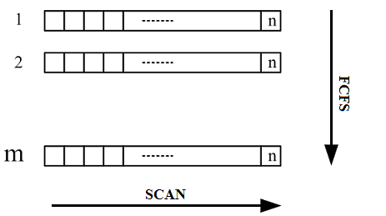
N步SCAN算法
图8-16 N步SCAN算法示意图

Slide 93
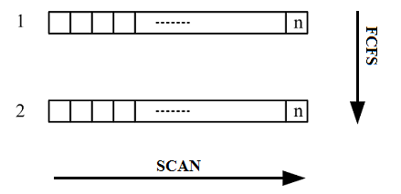
FSCAN算法
FSCAN算法是对N步SCAN算法的简化，就是使用两个子队列的策略。

Slide 94
FSCAN算法
图8-17 FSCAN算法示意图

Slide 95
作业
假设移动头磁盘有200个磁道，目前正在处理143号磁道上的请求，而刚刚处理完125号磁道上的数据请求，现在有如下磁道请求序列：
86，147，91，177，94，150，102，175，130
用下列各种磁盘调度算法磁头的总移动量是多少？
（1）FCFS先来先服务 (2) SSTF最短寻道时间优先
(3) SCAN扫描算法

Slide 96
小 结
设备管理是对计算机I/O设备的管理，其最主要的任务是：完成用户提出的I/O请求，提高I/O速率，以及提高设备的利用率，并能为更高层的进程方便地使用这些设备提供手段。
本章从I/O系统的层次结构出发，介绍了I/O系统的组成、I/O控制方式、缓冲技术、设备分配、I/O软件、磁盘调度和管理。

Slide 97
小 结
设备管理是对计算机I/O设备的管理，其最主要的任务是：完成用户提出的I/O请求，提高I/O速率，以及提高设备的利用率，并能为更高层的进程方便地使用这些设备提供手段。
本章从I/O系统的层次结构出发，介绍了I/O系统的组成、I/O控制方式、缓冲技术、设备分配、I/O软件、磁盘调度和管理。

Slide 98
小 结
设备的I/O控制方式有4种，分别是程序直接控制方式、中断控制方式、DMA方式和通道方式。缓冲技术是为了解决外部设备与CPU之间的速度不匹配而引入的，缓冲有硬件缓冲和软件缓冲两种。本章主要介绍了软件缓冲技术。虚拟设备是指通过假脱机( SPOOLing)技术把独享设备转换成可由多个用户共享的设备，以提高系统设备的利用率。
磁盘调度就是对同一个磁盘的I/O请求，按某种方法去满足它，使得磁盘的平均寻道时间最短。

Slide 99
小 结
设备的I/O控制方式有4种，分别是程序直接控制方式、中断控制方式、DMA方式和通道方式。缓冲技术是为了解决外部设备与CPU之间的速度不匹配而引入的，缓冲有硬件缓冲和软件缓冲两种。本章主要介绍了软件缓冲技术。虚拟设备是指通过假脱机( SPOOLing)技术把独享设备转换成可由多个用户共享的设备，以提高系统设备的利用率。
磁盘调度就是对同一个磁盘的I/O请求，按某种方法去满足它，使得磁盘的平均寻道时间最短。

